Slide 1
Pomoč mreže
Enterprise Europe Network pri pridobivanju projektov EU
mag. Marjeta Trobec, CTT 19. november 2014

Slide 2
Osnovne informacije
Največja in najuspešnejša pisarna za prenos tehnologij v RS
Finančno neodvisna enota znotraj Instituta “Jožef Stefan“
Financira se izključno projektno
v teku 7 EU projektov
nacionalni koordinator Enterprise Europe Network
12 strokovnjakov z različnih področij
7 nar./tehn., 3 ekon., 1 pravn., 1 drugo
4 z doktorji in 2 magistra znanosti
zastopnik za patente in znamke
člani ASTP, CLP, LES

Slide 3
Povezujemo znanost in gospodarstvo
Naše storitve:
pomoč pri ustanavljanju novih podjetij
pogodbeno sodelovanje z gospodarstvom
zaščita intelektualne lastnine in priprava strategije trženja
trženje intelektualne lastnine
projektne prijave na nacionalne in EU razpise
pridobitev financiranja
pomoč pri izvedbi postopkov prevzema intelektualne lastnine na IJS
„Povezujemo znanost in družbo.“

Slide 4
Enterprise Europe Network
Mreža deluje v več kot 50 državah: EU 28, Islandija, Norveška, Turčija, Čile, Izrael, Švica, Armenija, Makedonija, Hrvaška, Srbija, Črna gora, ZDA, Rusija (seznam ni dokončen)
V mreži je skoraj 600 organizacij s 4000 strokovnjaki.
Pomoči so deležna ne le majhna in srednje velika podjetja, temveč tudi velika podjetja, raziskovalne organizacije, strokovna in sektorska združenja, tehnološki centri ter druge institucije poslovnega in inovacijskega okolja.

Slide 5
Storitve mreže
Pomoč pri mednarodnem poslovnem sodelovanju
Storitve na področju inovacij, prenosa znanja in tehnologij
Storitve spodbujanja MSP za sodelovanje v okvirnih programih Skupnosti za raziskave in razvoj (H2020, COSME, ….)

Slide 6
Slovenski konzorcij
Institut “Jožef Stefan” – koordinator
Center za interdisciplinarne in multidisciplinarne raziskave in študije Univerze v Mariboru
Gospodarska zbornica Slovenije
Obrtno-podjetniška zbornica Slovenije
Mariborska razvojna agencija
Univerza na Primorskem, Znanstveno-raziskovalno središče Koper

Slide 7
Spodbujanje deležnikov za sodelovanje v programih EU
Informiranje in svetovanje o programih EU.
Informiranje o aktualnih razpisih EU.
Svetovanje in pomoč pri oblikovanju projektnih idej v projektne predloge.
Pomoč pri iskanju projektnih partnerjev: http://een.ec.europa.eu/, http://een.ec.europa.eu/tools/services/SearchCenter/Search/ProfileSimpleSearch

Slide 8
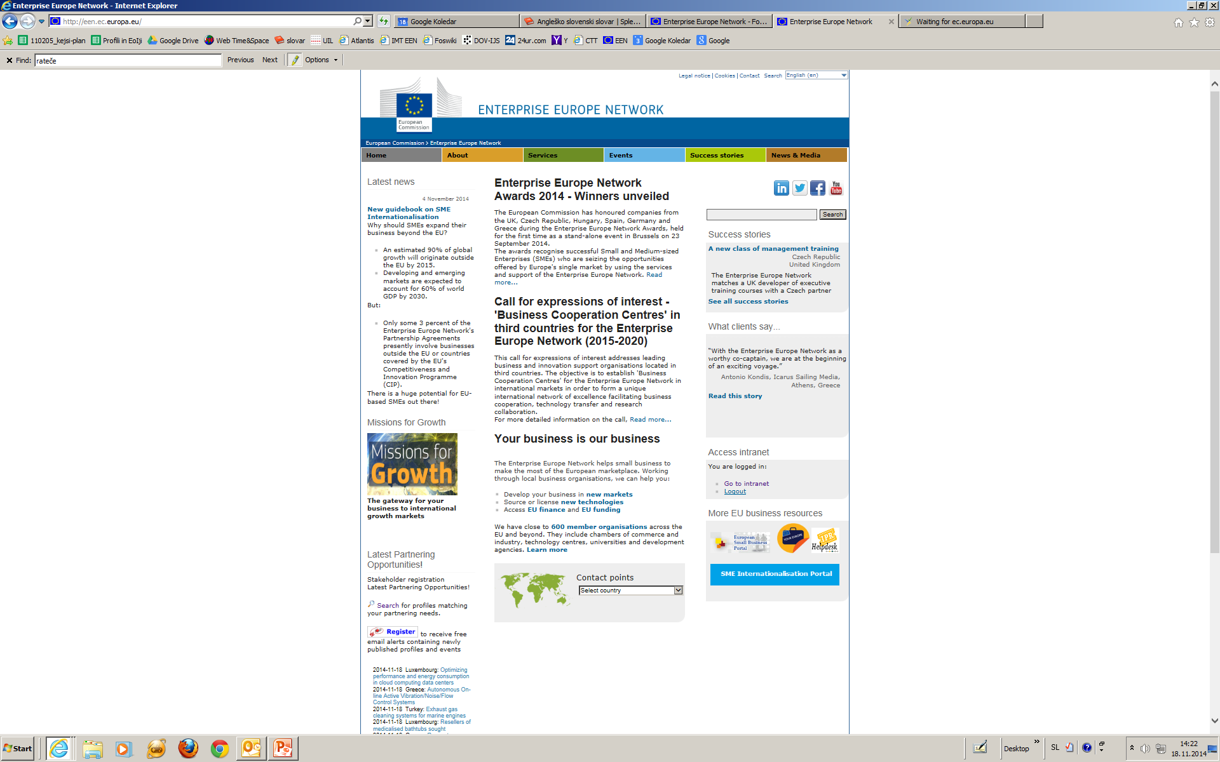

Slide 9
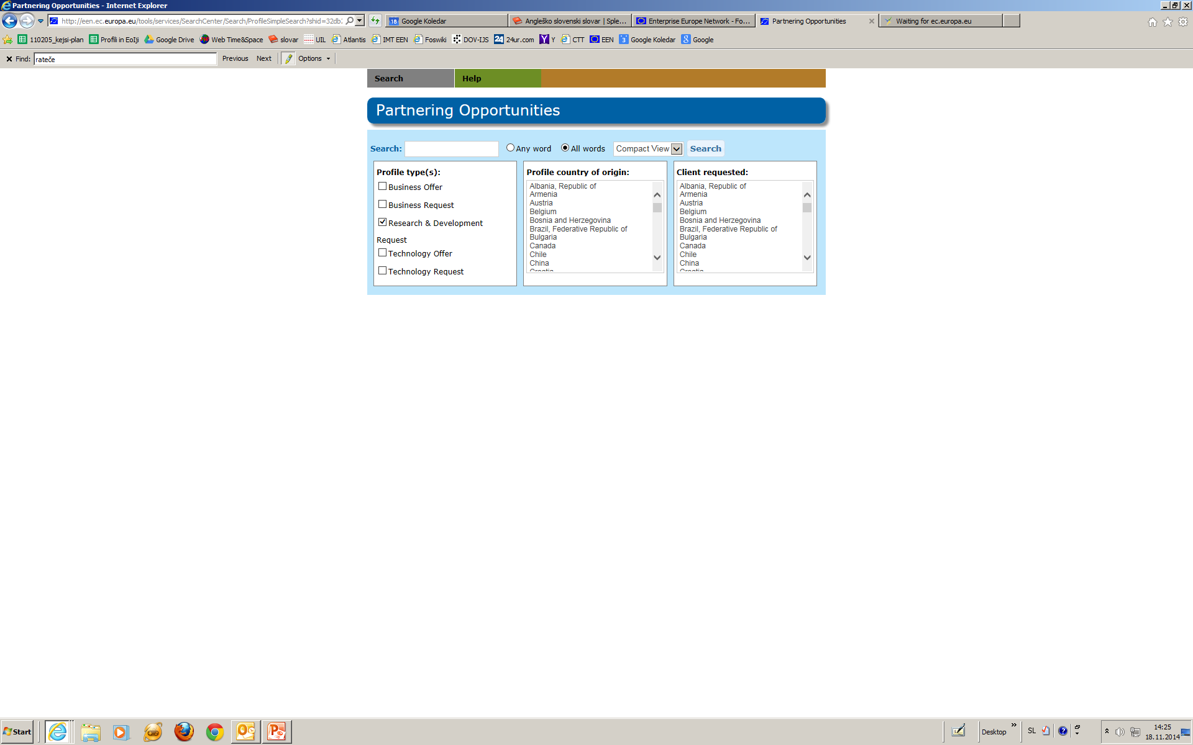

Slide 10
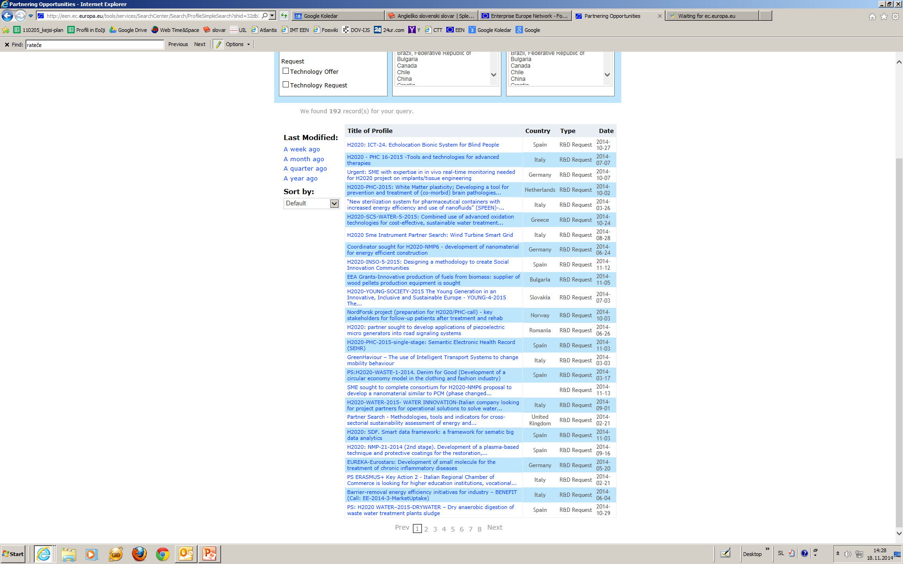

Slide 11
Instrument za MSP in pomoč mreže EEN pri prijavi projekta
Pregled projektne prijave (skladnost z razpisom)
Nasveti za izboljšanje projektne prijave glede na področja (npr. zaščita IL, diseminacija in izkoriščanje rezultatov, prenos tehnologij, standardi in zakonodaja EU)
Pomoč pri morebitnem iskanju projektnih partnerjev (načeloma se lahko MSP na projekt prijavi sam)

Slide 12
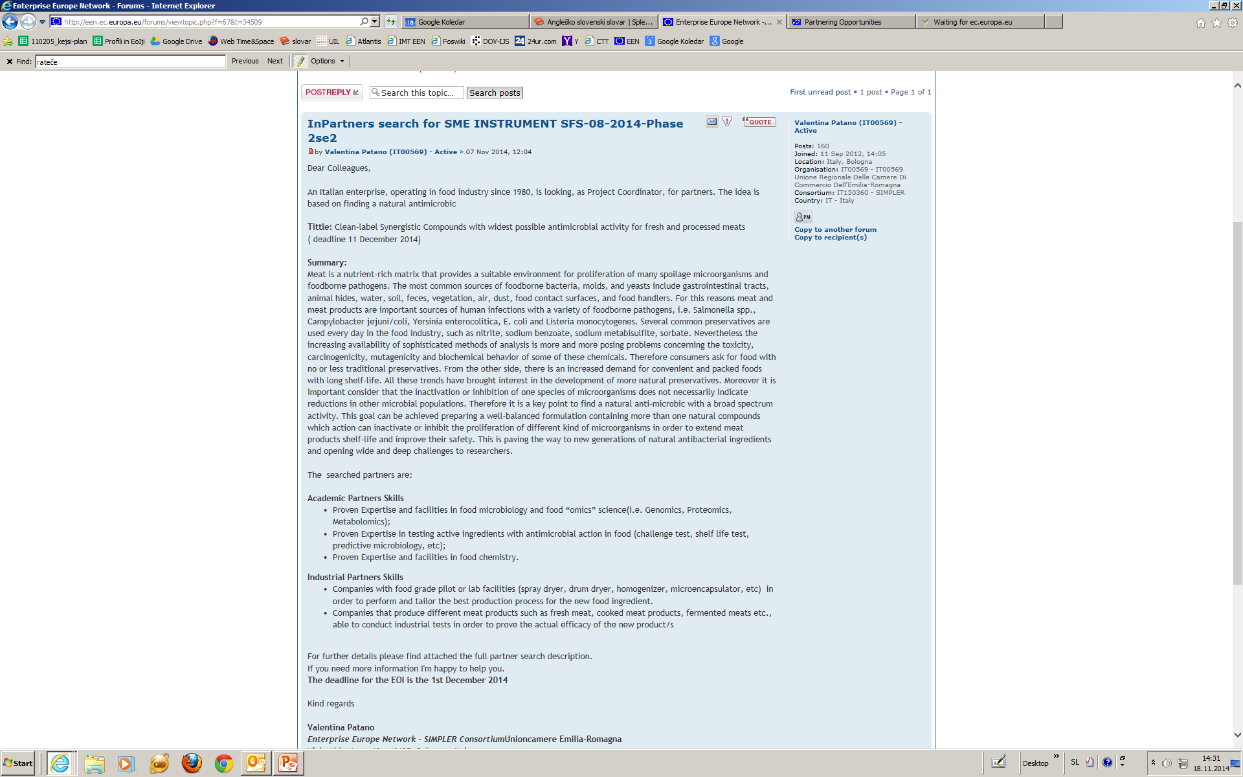

Slide 13
Instrument za MSP pomoč mreže EEN po uspešni prijavi
Pomoč uspešnim podjetjem pri:
Pomoč MSP pri oblikovanju prioritet za kar najboljšo izvedbo projekta in širše, boljše poslovanje podjetja po koncu projekta
Na podlagi izbranih prioritet pomoč pri izbiri primernega t.i. coach-a

Slide 14
Coach in instrument za MSP
MSP, ki je uspešen s prijavo v Fazo 1 ali Fazo 2 je upravičen do svetovanja s strani coach
EK krije stroške do 450 EUR na dan svetovanja
Število dni svetovanja s strani coach je omejeno
Področja svetovanja (trenutno v bazi preko 600 svetovalcev):
Inovacijski management, inoviranje;
Poslovna strategija, poslovni modeli;
Mednarodno poslovanje;
Financiranje podjetji (VC, business angels…);
ISO standardi, okoljski standardi;
Raziskave in razvoj;
Energetska učinkovitost…
http://ec.europa.eu/eusurvey/publication/businesscoachesSMEI#

Slide 15
Hvala za pozornost!
Institut »Jožef Stefan«
Center za prenos tehnologij in inovacij
Jamova 39, 1000 Ljubljana
tehnologije@ijs.si

